Slide 1
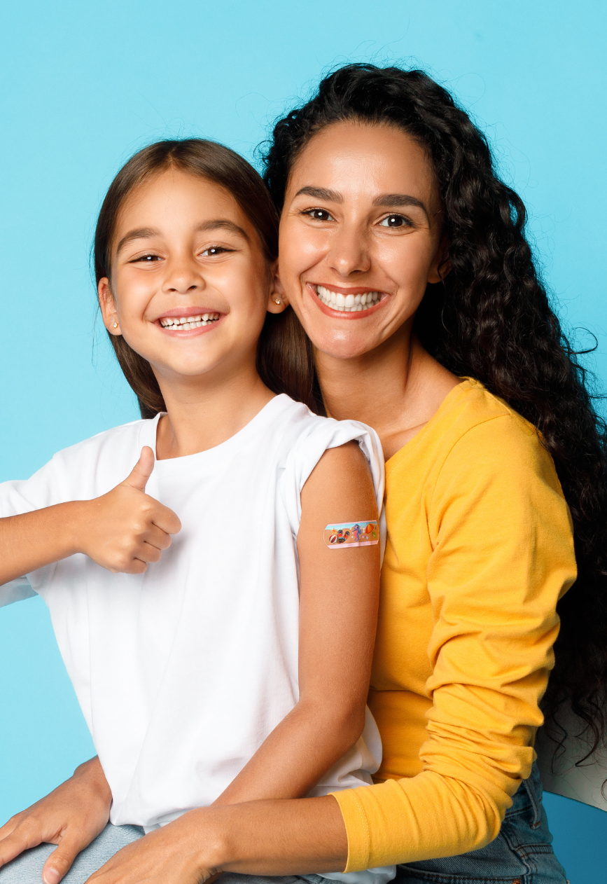



Poukisa nou dwe vaksine timoun?
KISA POU KONNEN LÈ W GEN TIMOUN K AP PRAN VAKSEN COVID-19
Gen kèk timoun ki vin malad anpil ak kowonaviris. COVID-19 se youn nan prensipal koz lanmò lakay ti moun yo. Li se youn pami pi gwo koz lanmò lakoz enfeksyon/maladi respiratwa yo. Gen plizyè milye timoun ki te entène lopital pou COVID-19.
Pifò timoun pa vin malad menm jan ak granmoun yo, men yo kapab simaye viris la kanmenm. Vaksen KOVID-19 yo anpeche gran-paran, frè ak sè ki pi jèn yo ak lòt moun vin malad grav, entène lopital epi mouri.
Fè timoun yo vaksine ap ede anpeche epidemi kap pèmèt lekòl fèmen.
Vaksen an gratis pou pifò moun, menm pou moun ki pa gen asirans.
Tcheke pou w wè ki bò w ka jwenn vaksen COVID gratis:
Mande si pa genyen klinik mobil ak ekspozisyon sou sante
Depatman sante
Sant Sante Kominotè
Famasi bò lakay ou
Mande doktè pitit ou si yo ofri vaksen
COVID-19 yo.
Pale ak lekòl pitit ou a sou fason ou kapab jwenn vaksen kont KOVID-19 la. Yo ka ofri klinik vaksen nan lekòl la.
Gen kèk kote ke, yo ekzije paran yo pou yo prezan lè pitit yo ap vaksine. Chache klinik apwè lè ak klinik tanpore ap pi fasil pou paran kap travay.
Jwenn vaksen: https://www.vaccines.gov/search/
Eske vaksen an li san danje pou timoun?
Nan mwa Me 2023, plis pase 32% timoun nan Etazini ki gen 5 jiska 11 zan, ak 59% nan timoun ki gen 12 jiska 17 an te resevwa premye seri vaksen yo.
Anpil ti moun te resevwa yon dòz ajou tou.
Risk COVID-19 yo yo depase tout risk potansyèl vaksen an.
Ki jan nou kapab pwoteje timoun ki poko gen sis (6) mwa yo?
Timoun ak
Vaksen
COVID-19 la
POU PLIS ENFÓMASYON
Aktyèlman, pa gen okenn vaksen kont COVID-19 ki apwouve pou timoun ki poko gen 6 mwa. Men ou kapab pwoteje pitit ou poul pa enfekte ak pwopaje viris la ak lòt moun.
Vizite Sant Kontwòl Maladi yo ak Pwevansyon:
https://www.cdc.gov/coronavirus/2019-ncov/
Asire ou tout moun lakay ou ki gen plis pase 6
mwa vaksine.
Manman kap bay pitit yo tete yo, kapabvaksine
pou yo ede transmèt antikò akbebe yo.
Si yon moun malad, li ta dwe ret lwen lòt moun nan kay la, epi pran lòt mezi tankou mete mask, fè pwòpte, epi yo ta dwe itilize vantilasyon.
Lave men ou.
Pou Repons ak Keksyon yo poze souvan, vizite Migrant Clinicians Network:
https://bit.ly/3ki1xAI
Pran yon Vaksen kont KOVID ki ajou
Mizajou: 5 Out 2024
Kanpay Sansibilizasyon Vaksen COVID-19

Slide 2

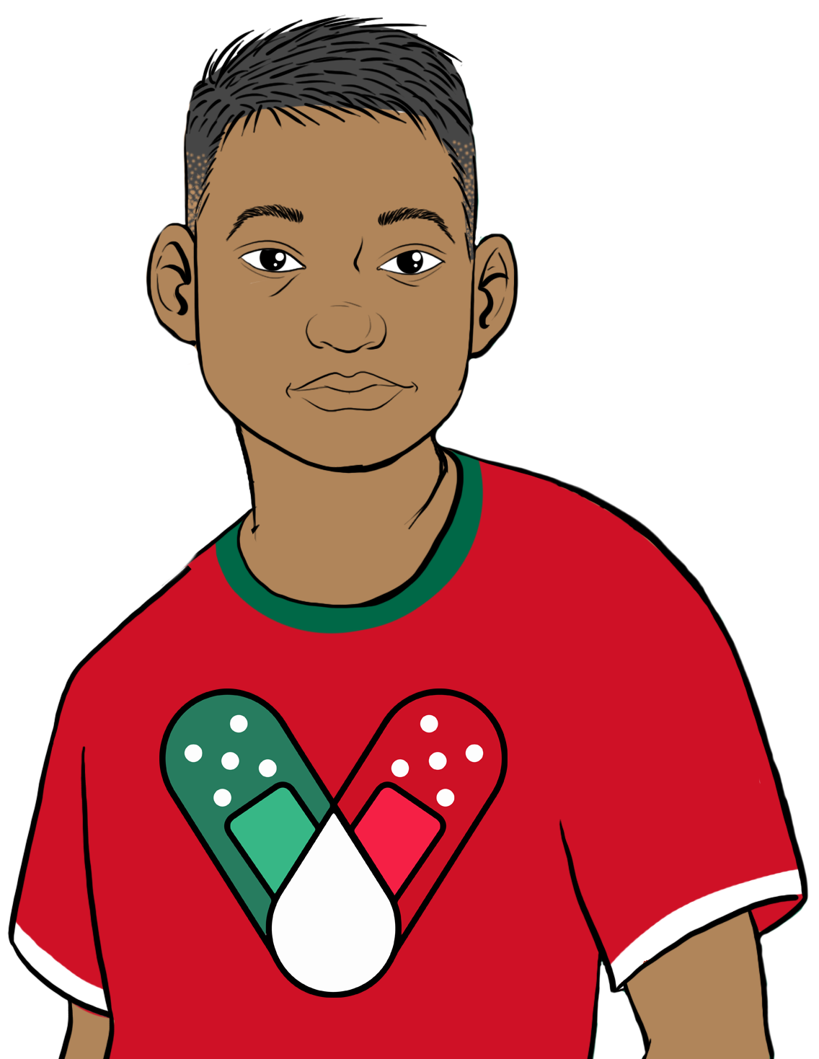
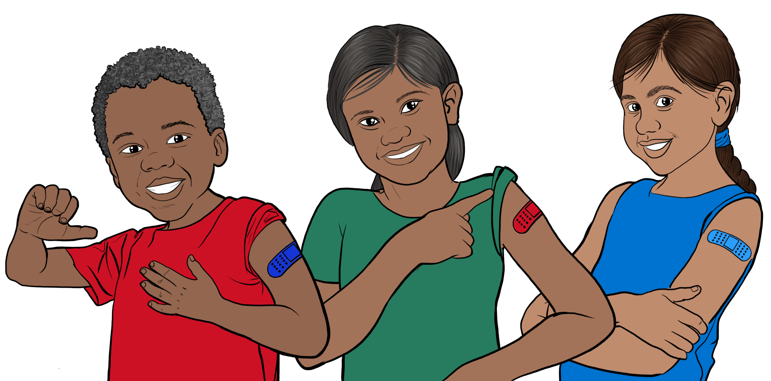


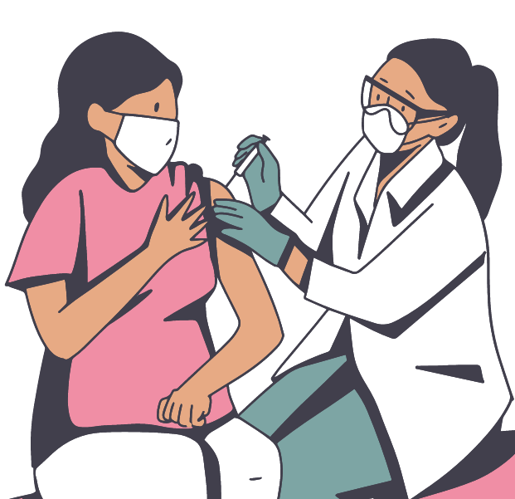
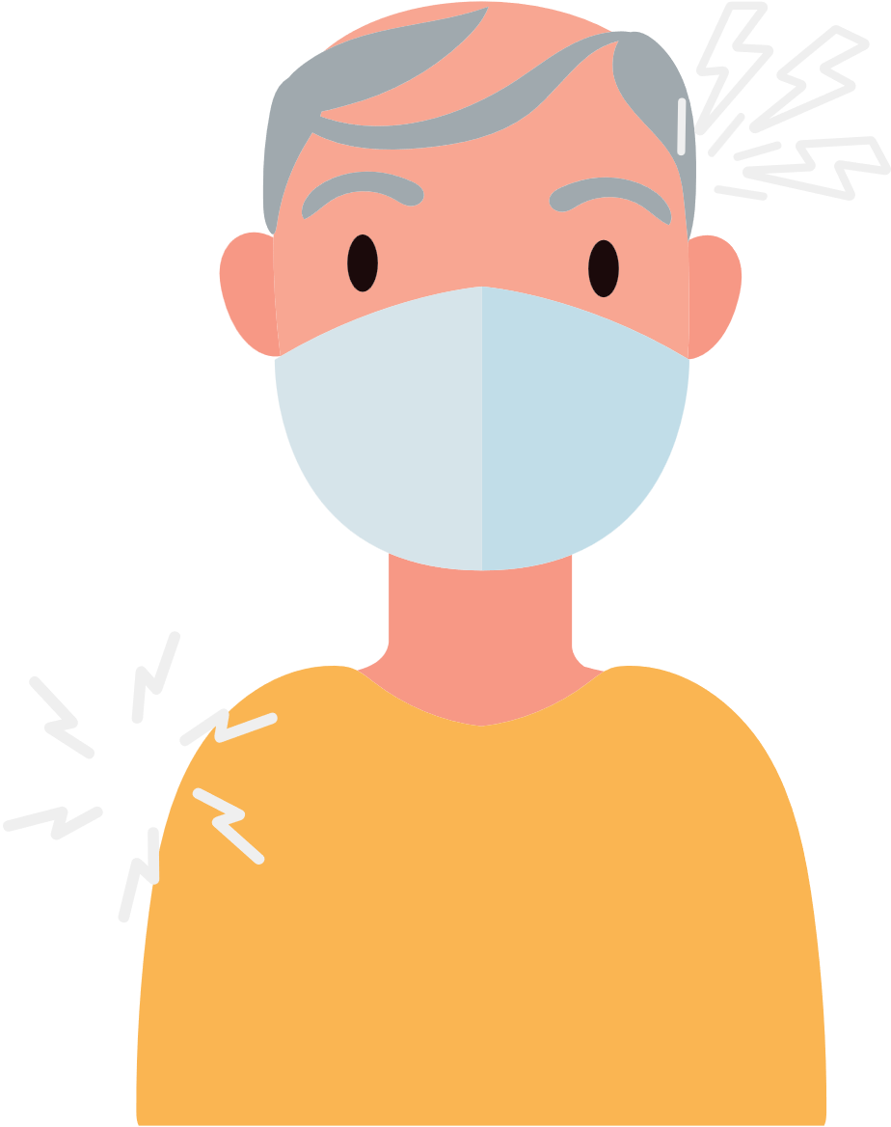


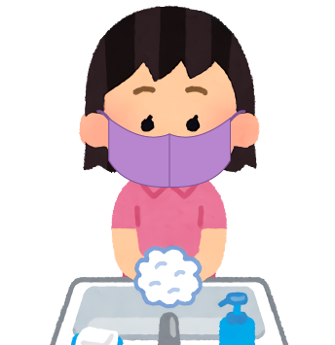
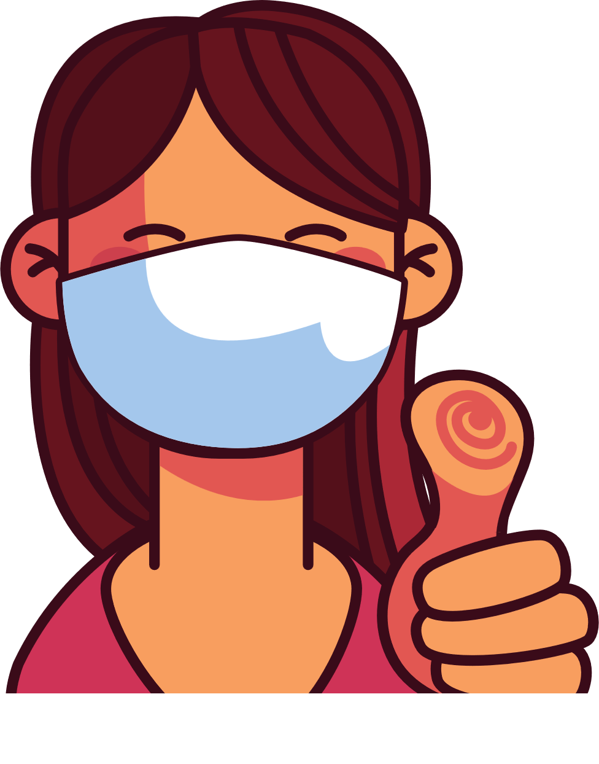
VAKSEN COVID-19 YO POU TIMOUN
KISA POU ESPERE APWÈ TIMOUN YO FIN VAKSINE?
Timoun 6 mwa-4 lane: Ka pran 1 dòz Pfizer oswa Moderna si yo ajou ak vaksen yo. Si yo pa t vaksinen avan, yo pral bezwen 3 dòz Pfizer oswa 2 dòz Moderna pou yo ka ajou.
Timoun 5 lane-11 lane: Ka pran 1 dòz Pfizer oswa Moderna pou yo ka ajou, san pran an kont vaksen avan yo.
Timoun 12 lane oubyen plis: Ka pran yon dòz Pfizer, Moderna oswa Novavax si yo te ajou ak vaksen yo. Si yo pa t ajou, yo ka pran yon dòz Pfizer oswa Moderna oswa 2 dòz Novavax.
Timoun ki gen Sistèm Iminitè fèb:
Mande pwofesyonèl swen sante timoun ou an pou l ba ou enfòmasyon sou dòz ki nesesè yo.
Entèval ant dòz yo varye, selon laj la: Mande pwofesyonèl swen sante timoun ou an. Vizite paj CDC a pou entèval yo: www.cdc.gov/vaccines/covid-19/clinical-considerations/interim-considerations-us
Vaksen COVID-19
la li san danje e li
efikas pou timoun.
AVANTAJ VAKSINASYON YO
Li enpòtan pou timoun yo vaksine menm lè yo te genyen COVID-19 la.
Vaksinasyon ap pwoteje timoun ak fanmi yo de maladi grav e pou yo
pa ospitalize.
Vaksinasyon an diminye kantite ka ki grav ak kantite lanmò COVID-19 lakoz nan
kominote ou a.
Vaksinasyon ap pwoteje lopital ak founisè swen yo pou yo pa sichaje avèk maladi grav de COVID-19 la.
Lè gen plis moun ki vaksine nan kominote a, mwens nap genyen poun enkyete pou nouvo varyan yo.
Timoun yo ap kapab retounen nan aktivite lekòl yo pi bonè si plis moun vaksine.
Chèche konnen ki kote ki ofri vaksen gratis nan eta w la oswa depatman sante, famasi oswa sant sante nan zòn pa w la.
Apwè vaksinasyon, timoun yo kapab eksperimante ponyètfèmal, tètfèmal, lafyèv oswa frison.
KIJANOU PROTEJE PITIT OU
Al pran vaksen epi fè timoun ou yo ki gen 6 mwa oswa ki pi gran pran vaksen.
Nou pa an 2020 ankò – men COVID toujou ap fè moun malad grav epi nou dwe pran mezi pou nou ka alabri ak pou nou pa gaye li!
Si ti moun ou an tonbe malad:
Li rekòmande pou fè tès men li pa obligatwa.
Rete lakay epi evite an kontak ak lòt moun jiska lè yo pa gen lafyèv pandan 24 èdtan epi lè yo koumanse gaya.
Timoun ki gen plis pase 2 lane: Yo dwe mete yon mask oswa yon respiratè pandan 5 jou apre yo fin pase 24 èdtan san lafyèv
Gade direktiv CDC yo pou plis enfòmasyon.
Yap santi yo pi byen kelke jou apwè vaksen yan.
Yo konsidere timoun yo ajou depi yo resevwa dènye dòz vaksen an (yo).
RISK POU MOUN KI PAVAKSINE
Risk enfeksyon COVID la vin pi wo.
Risk enfeksyon grav, ospitalizasyon ak lanmò vin pi grav.
Risk pou devlope sinptom long tèm deCOVID-19 la vin pi wo.
Risk pou ekspoze ak nouvo fòm de viris vinpi kontajye e pi danjere.
Konsiderasyon Espesyal pou Fanm yo
Pou fanm de nenpòt laj ki ansent, kap bay tete, oswa kap eseye vin ansent, vaksen yo enpòtan pou kenbe manman yo ak bebe yo an sante.
Nou rekòmande adilt ak adolesan ki gen ant
18-60 ane yo pou yo pran Pfizer oswa Moderna.
Lave men w epi pran mezi pou w pa gaye COVID-19.
Lè nou pran vaksen, sa pèmèt nou pwoteje timoun ak lòt moun kont maladi grav COVID-19 lakoz!

